Slide 1



Время
Рабочее время и время отдыха

Slide 2

— это установленный законом отрезок времени, в течение которого работник должен выполнять свои трудовые функции.
Рабочее время
Рабочий день — это установленная законом продолжительность рабочего времени в течение суток. Согласно ст. 95 ТК рабочий день равен семи часам при шестидневной рабочей неделе (пяти часам накануне выходных и праздничных дней) и восьми часам при пятидневной рабочей неделе.
Рабочая смена — это продолжительность рабочего времени, которое работник должен отработать согласно графику сменности в течение суток. По длительности рабочая смена может быть больше рабочего дня, но необходимо, чтобы в течение недели или месяца установленная законом норма рабочего соблюдалась.
Рабочая неделя — это установленная законом продолжительность рабочего времени в часах в рамках календарной недели. Недельная норма не должна превышать 40 часов
Сокращенное рабочее время
работники, чья работа связана с повышенным умственным, эмоциональным и нервным напряжением (преподаватели, учителя, врачи, воспитатели и др.). У этих категорий работников в основном рабочая неделя составляет 36 часов
несовершеннолетние:
с 16 до 18 лет подростки могут работать шести часов в день (36 часов в неделю),
подростки с 15 до 16 лет, а также учащиеся с 14 до 16 лет, работающие в период каникул, — четыре часа в день (24 часа в неделю).
Для учащихся, работающих в течение учебного года в свободное от учебы время, рабочее время не может превышать половину указанных по их возрасту норм (т. е. 18 или 12 часов в неделю)
занятые на работе с вредными условиями труда. В зависимости от степени вредности для здоровья устанавливается или 36-часовая, или 24-часовая рабочая неделя.
работники-инвалиды I и II групп — 35 часов в неделю.

Slide 3
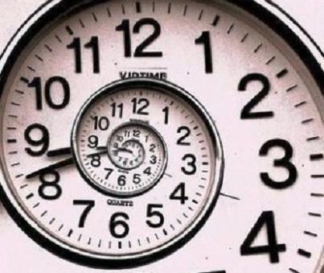
это рабочее время, устанавливаемое по соглашению сторон, продолжительность которого меньше нормального рабочего времени (40 часов в неделю), с оплатой, пропорциональной отработанному времени.
Неполное рабочее время
Уменьшение рабочего времени
Уменьшение числа рабочих дней в неделю
1. Состояние беременности
2. Наличие у женщины детей в возрасте до 14 лет
3. В отношении лица, осуществляющего уход за больным членом семьи
Ненормированный рабочий день
Устанавливается в отношении лишь некоторых категорий работников, которые по распоряжению работодателя обязаны в случае необходимости выполнять эпизодически работу сверх нормальной продолжительности, как правило, без дополнительной оплаты или отгула. Речь идет о работниках с ответственным характером труда или о лицах, рабочее время которых не поддается учету (руководителях, начальниках и т.п.)

Slide 4


время, в течение которого работник свободен от исполнения трудовых обязанностей и которое он может использовать по своему усмотрению (ст. 106 ТК РФ)
Время отдыха
Ежедневный (междусменный) отдых
Выходные дни
Перерывы в течении рабочей смены для отдыха и питания (не более 2 часов и не менее 30 минут)
Ежегодный оплачиваемый отпуск
Нерабочие праздничные дни

Slide 5

Возраст
Охрана труда работников в возрасте до 18 лет

Slide 6

ОХРАНА ТРУДА МОЛОДЕЖИ — система сохранения жизни и здоровья работающих в возрасте до 18 лет.
Глава 42 ТК РФ устанавливает ограничения и запреты на применение труда несовершеннолетних работников в отдельных сферах. Установление таких ограничений и запретов призвано обеспечить охрану здоровья и нравственного развития работников моложе 18 лет, в частности запрещается физически тяжелый труд и труд в опасных и вредных условиях.

Slide 7
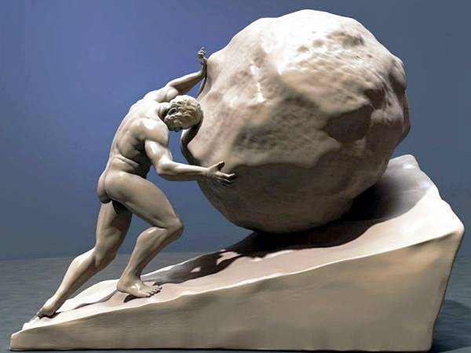
Перечень тяжелых работ и работ с вредными или опасными условиями труда, при выполнении которых запрещается применять труд лиц моложе 18 лет, утвержден Постановлением Правительства РФ от 25 февраля 2000 г. N 163. В него включены 43 вида производств и 2198 видов работ в них.

Slide 8

В частности, Перечень содержит ограничения по следующим видам работ:
- работы, связанные с подъемом и перемещением тяжестей вручную;
- легкая промышленность;
- пищевая промышленность;
- полиграфическое производство;
- транспорт;
- связь;
- сельское хозяйство;
- учреждения здравоохранения, ветеринарные учреждения, фармацевтические фабрики;

Slide 9

Гигиенические критерии допустимых условий и видов работ для профессионального обучения и труда подростков утверждены Постановлением Госкомсанэпиднадзора РФ от 4 апреля 2007 г. N 5, в соответствии с которым, безопасными для подростков видами деятельности являются те, которые соответствуют их возрастным и функциональным возможностям, не оказывают неблагоприятного влияния на их рост, развитие и состояние здоровья, исключают повышенную опасность травматизма для подростков и окружающих, учитывают повышенную чувствительность организма подростков к действию факторов производственной среды.

Slide 10
Работников, не достигших возраста 18 лет, запрещено направлять в служебные командировки, привлекать к работе в ночное время, к сверхурочной работе, к работе в выходные и нерабочие праздничные дни (ст. 96, 268 ТК РФ).
Ежегодный основной оплачиваемый отпуск — 31 календарный день в удобное для работника время (ст. 267 ТК РФ).
Отпуск может быть предоставлен до истечения 6 месяцев непрерывной работы в данной организации (ст. 122 ТК РФ).
Замена отпуска денежной компенсацией не допускается (ст. 126 ТК РФ).

Slide 11
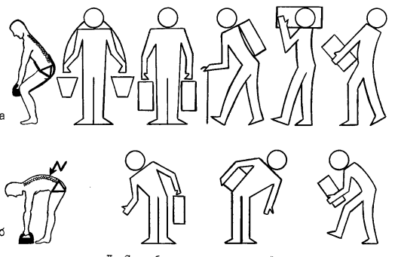
Подростки не должны назначаться на работы, заключающиеся исключительно в переносе и передвижении тяжестей, весом свыше 4,1 кг.
Перемещение тяжести подростками не должно занимать более 1/3 рабочего дня.

Slide 12

Предельная норма перемещения тяжести для несовершеннолетних
Характер работы, показатели тяжести труда | Предельно допустимая нагрузка
 | юноши |  |  |  | девушки
 | 14 лет | 15лет | 16лет | 17лет | 14 лет | 15лет | 16 лет | 17 лет
Подъем и перемещение груза вручную постоянно в течении рабочей смены (кг) | 3 | 3 | 4 | 4 | 2 | 2 | 3 | 3
Подъем и перемещение груза вручную в течении не более 1/3 рабочей смены: постоянно (более 2-х раз в час) | 6 | 7 | 11 | 13 | 3 | 4 | 5 | 6
При чередовании с другой работой (до 2-х раз в час) | 12 | 15 | 20 | 24 | 4 | 5 | 7 | 8

Slide 13


Лица в возрасте до 18 лет принимаются на работу после предварительного медицинского осмотра и в дальнейшем, до достижения возраста 18 лет, ежегодно подлежат обязательному медосмотру.
Медосмотры осуществляются за счет средств работодателя (ст. 266 ТК РФ).

